Slide 1

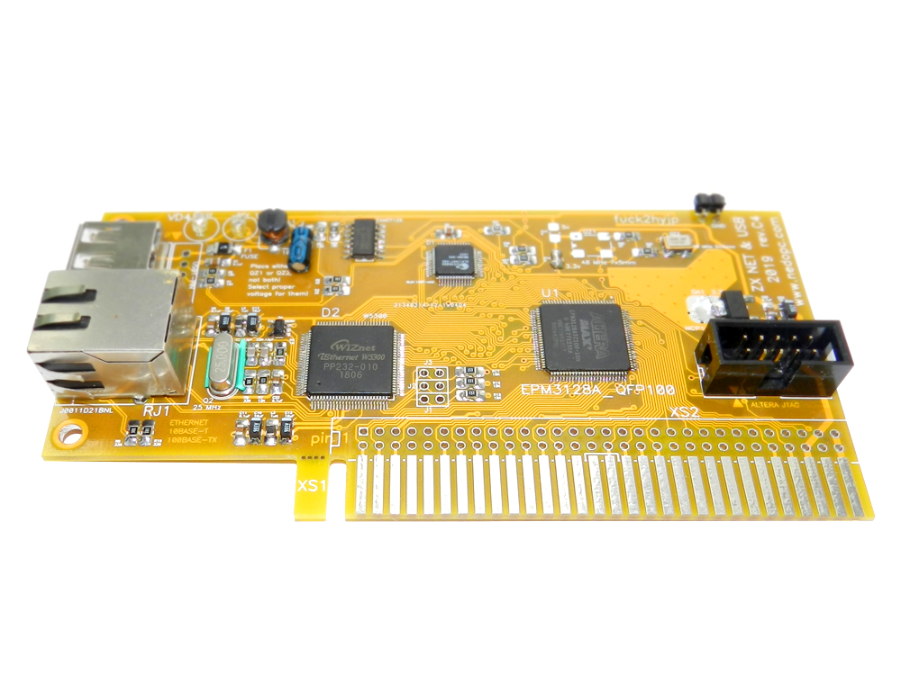
ZXNETUSB
Сетевая и USB карта для ZXBUS
lvd^NedoPC специально для DiHalt:2019

Slide 2
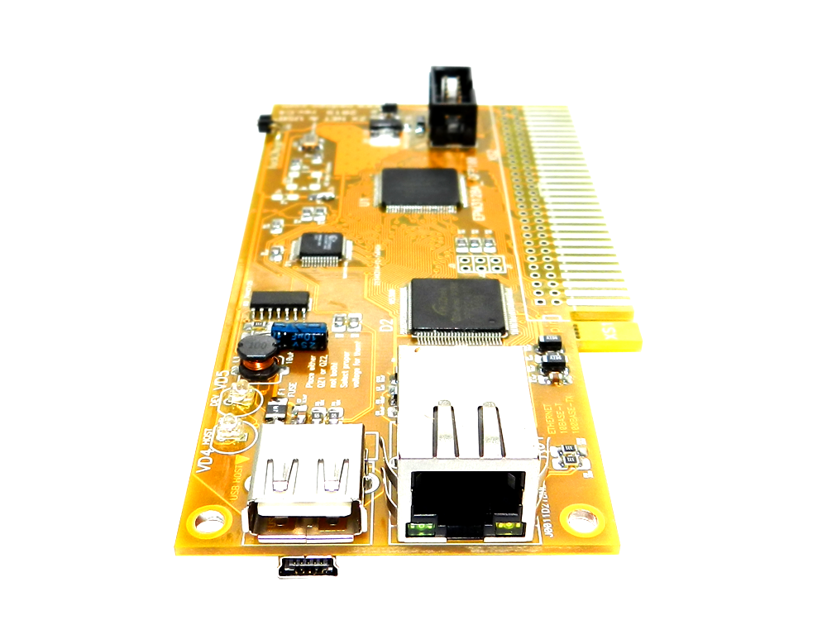
ZXNETUSB
Ethernet 10/100 Mbit
USB2.0 full speed -- HOST+device
Прерывания
IORQGE
MEMMAP – отображение портов с данными на память (ПЗУ)
Возможность работать блочными командами (INI/INIR,OUTI/OTIR, LDI/LDIR)

Slide 3
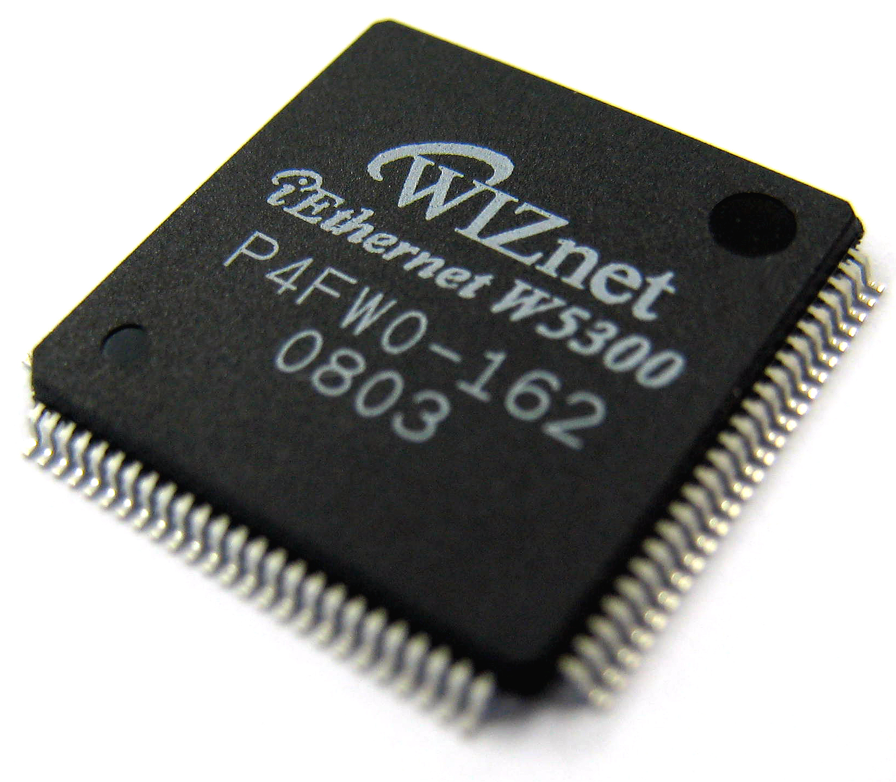
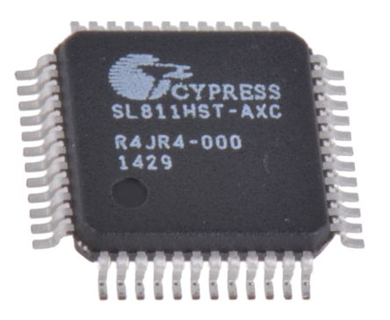
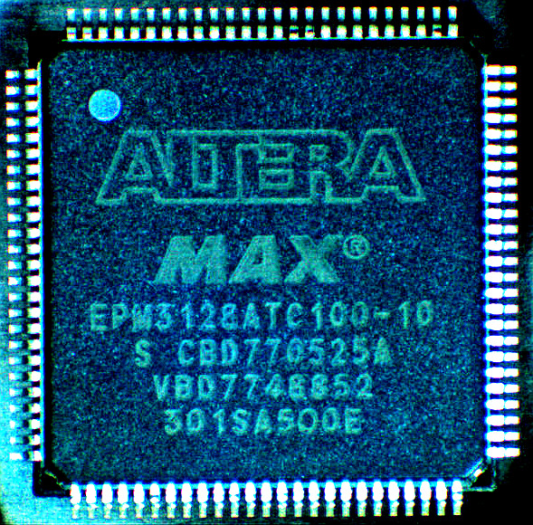
ZXNETUSB
Аппаратная база:
WIZnet W5300 – контроллер ethernet
CYPRESS SL811HS – контроллер USB
ALTERA MAX
EPM3128

Slide 4
ZXNETUSB
Порты доступа:
Базовый адрес $**AB (генерируется IORQGE на весь диапазон 256 портов)
$80AB..$83AB – управление картой
$00AB..$7FAB – пространство USB или ethernet
Для сетевой части поддерживаются
обращения через OUTI/INI/OTIR/INIR

Slide 5
ZXNETUSB
Memory MAP – порты чтения или записи данных W5300 подставляются вместо ПЗУ (сигналы CSROM, RDROM).
Для передачи данных можно использовать код типа:
POP HL:LD [addr],HL:POP HL:LD [addr],HL: …
LD HL,[addr]:PUSH HL:LD HL,[addr]:PUSH HL
LDI:LDI:LDI: …

Slide 6
ZXNETUSB
Софтовая поддержка в NedoOS (операционной системе)
DHCP-клиент (настройка IP/DNS)
NTP-клиент (установка времени)
WEB-сервер для расшаривания файлов спектрума (FDD, SD, HDD, USB) на писюке (через браузер)
WEB-браузер (можно ходить со спектрума на сайты и смотреть картинки, JS не поддерживается :)

Slide 7
ZXNETUSB
wget (качает файлы по HTTP, также используется WEB-браузером)
IRC-клиент
FTP-клиент
Клиент telnet (можно логиниться на linux-сервера)
Утилита ping (диагностика сетевого подключения)

Slide 8
ZXNETUSB
Монтирование USB-флешек (FAT12/16/32)
В разработке:
Расшаривание блочных устройств спектрума (SD, HDD) через USB (mass storage)

Slide 9
ZXNETUSB
Поддержка и сообщество:
http://nedopc.com/zxnetusb/zxnetusb.php – документация, схема, инструкция по сборке, описание для программистов
http://nedoos.ru – сайт NedoOS, свежие релизы, весь софт
http://forum.nedopc.com – поддержка пользователей

Slide 10
ZXNETUSB
irc.forestnet.org, канал #mhm – живое общение с авторами (hw/sw), WEB-доступ через http://chat.forestnet.org
https://t.me/speccy_hard – то же самое в telegram

Slide 11
ZXNETUSB
Где купить?
http://tetroid.nedopc.com (ленится выложить на сайт, пишите ему в емейл tetroid@inbox.ru)

Slide 12
ZXNETUSB
Кто что сделал:
CHRV, lvd – аппаратная часть
DimkaM, savelij, alone coder, demige – софтовая поддержка

Slide 13
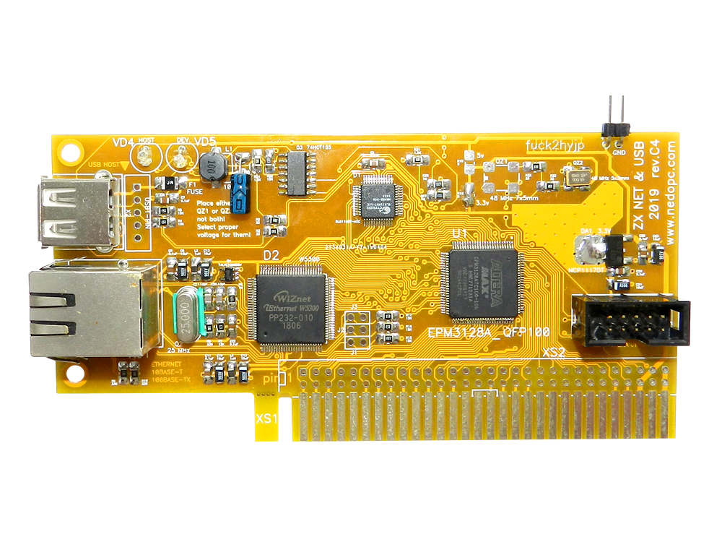
ZXNETUSB
That's all, folks!
lvd^NedoPC lvd.mhm@gmail.com

